Slide 1


Jabatan Hal Ehwal Agama Terengganu
KHUTBAH MULTIMEDIA
Siri: 50/2023
2 Jamadil Awal 1445 : 15 Disember 2023
KEPINCANGAN HIDUP MANUSIA
http://e-khutbah.terengganu.gov.my

Slide 2
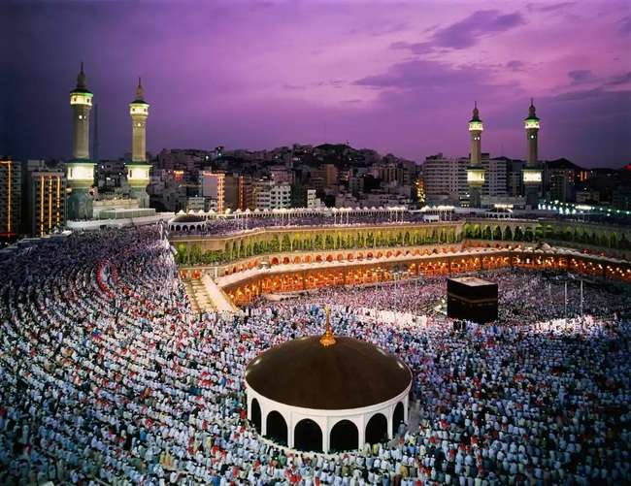
Pujian Kepada Allah SWT
الْحَمْدُ لِلّٰهِ
Segala puji-pujian hanya bagi Allah SWT

Slide 3
Syahadah
وَأَشْهَدُ أَنْ لَا إِلٰهَ إِلَّا اللهُ وَحْدَهُ لَا شَرِيكَ لَهُ،
وَأَشْهَدُ أنَّ مُحَمَّدًا عَبْدُهُ وَرَسُولُهُ
Dan aku bersaksi bahawa tiada Tuhan melainkan Allah sahaja tiada sekutu bagi-Nya,
Dan aku bersaksi bahawa Muhammad adalah hamba dan RasulNya

Slide 4
Selawat Ke Atas Nabi Muhammad SAW
اللّٰهُمَّ صَلِّ وَسَلِّمْ عَلَى سَيِّدِنَا مُحَمَّدٍ وَعَلَى آلِهِ وَصَحْبِهِ أَجْمَعِينَ
Ya Allah, selawat dan salam ke atas junjungan kami Muhammad, ke atas keluarganya dan semua sahabatnya

Slide 5
Pesanan Takwa
اِتَّقُوا اللهَ
“Bertaqwalah kepada Allah”

Slide 6
Tajuk
Khutbah Hari Ini:
KEPINCANGAN HIDUP MANUSIA
2 Jamadil Awal 1445 / 15 Disember 2023

Slide 7

Kita kini telah hampir berada di penghujung tahun
Untuk itu, marilah kita meneliti peristiwa-peristiwa yang berlaku kepada diri dan masyarakat di sekeliling kita.

Slide 8
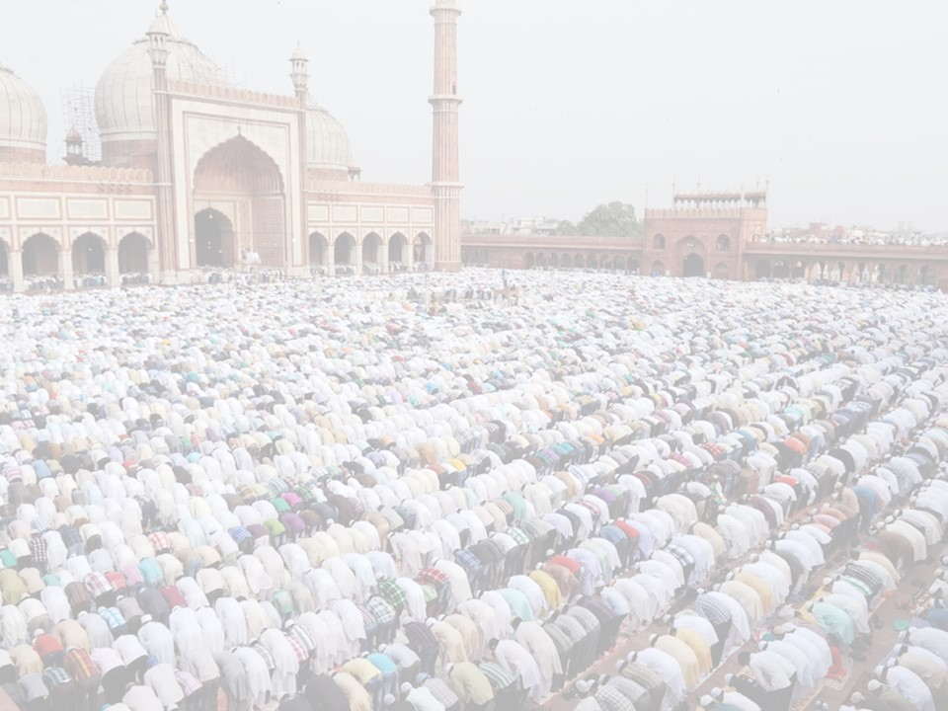
Mudah-mudahan ia mampu mendorong untuk kita memperbaiki dan meningkatkan kualiti amalan dan kehidupan.

Slide 9

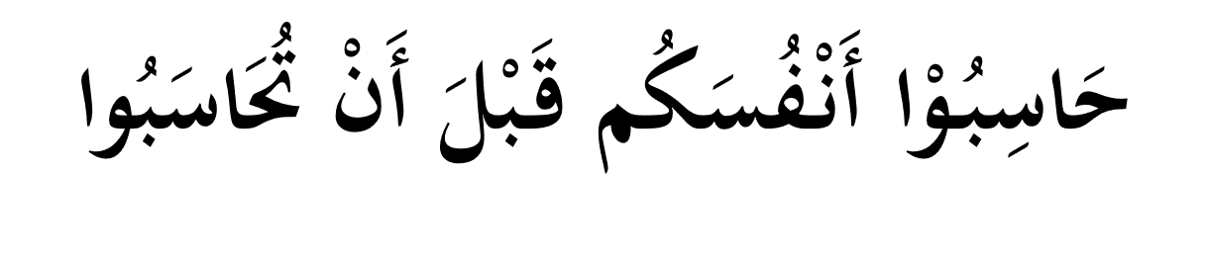
Pesanan Sayyidina Umar al-Khattab r.a.:
Maksudnya : “Hisab dan periksalah (dengan mendalam serta serius) terhadap (kecuaian dan kealpaan) yang dilakukan oleh kamu sebelum kamu dihisab dan diperiksa (oleh Allah pada hari Qiamat).” (Riwayat Ahmad)

Slide 10

Hari ini,
Masyarakat sibuk bercakap berkenaan kemelesetan ekonomi, kekurangan bekalan keperluan harian dan kenaikan harga barang. Bahkan, dari hari ke sehari, berbagai macam masalah yang baharu telah timbul.

Slide 11
Dalam pada itu,
Mereka mungkin terlupa atau tidak sedar bahawa, terdapat perkara yang lebih merbahaya daripada kemelesetan ekonomi tersebut, iaitu kemelesetan iman dan keyakinan kepada Allah, serta kurangnya penghayatan agama dalam kehidupan

Slide 12
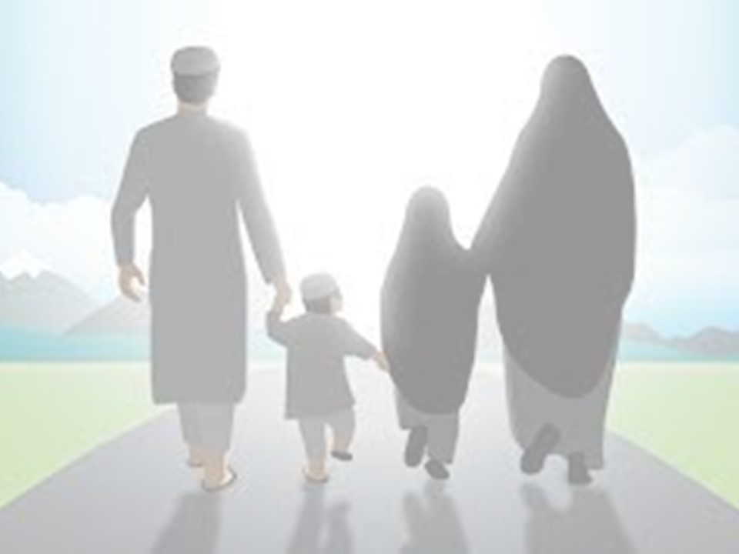
Bermula daripada keruntuhan iman dan pegangan agama ini, maka berlakulah keruntuhan akhlak, dan selanjutnya keruntuhan dalam pelbagai bidang kehidupan, baik ekonomi, kekeluargaan, kemasyarakatan mahupun kenegaraan.

Slide 13

Antara perkara mendukacitakan ialah
Akidah kalangan umat Islam pada hari ini adalah sangat rapuh, sehingga menyebabkan sebahagian mereka mudah sekali menggadaikan agama demi mengejar kepentingan dunia. Mereka memandang ringan terhadap perintah dan larangan Allah SWT.

Slide 14
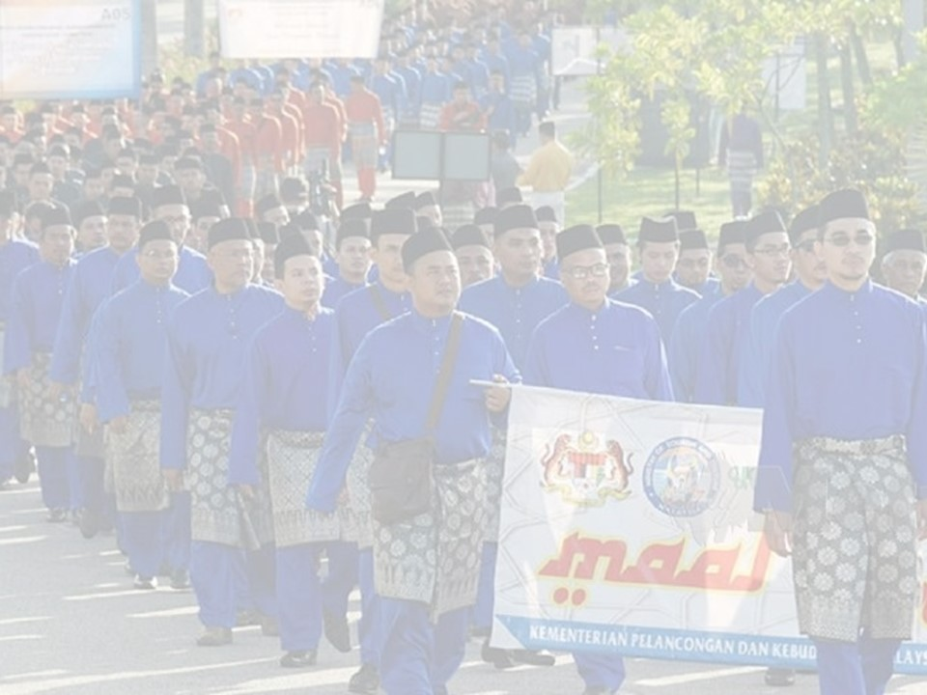
Kalangan mereka,
Agama hanya menjadi kegiatan bermusim, diamalkan pada waktu-waktu tertentu, seperti pada dua hari raya, majlis Maulud, majlis sambutan Ma’al Hijrah, ketika mengadakan majlis akad nikah, ketika berlaku kematian dan seumpamanya.

Slide 15
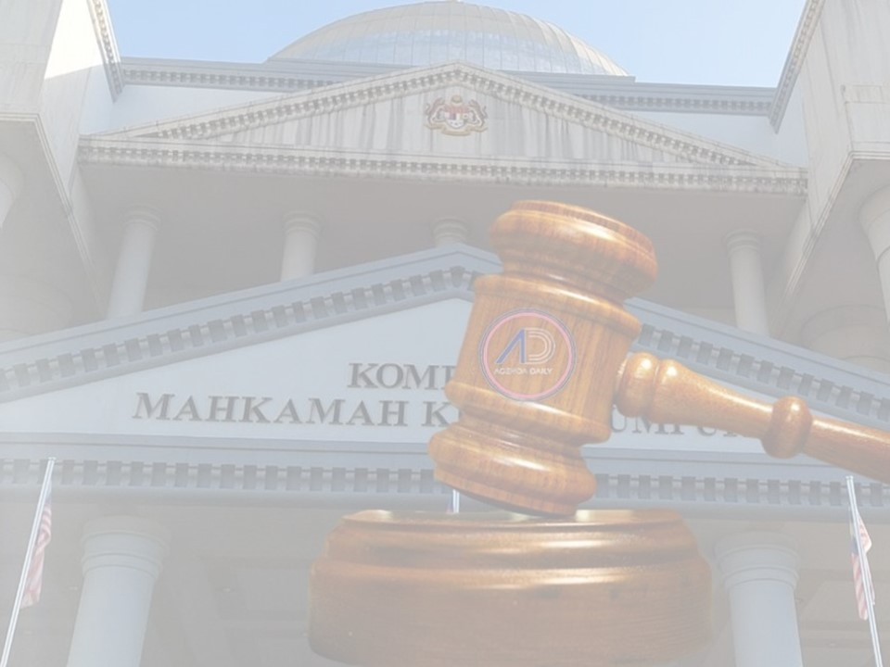
Lebih dahsyat lagi,
Pada segelintir individu, Islam bukan lagi satu kepercayaan yang terpahat kukuh di dalam hati sanubari. Kedapatan yang sanggup menukar agamanya dan membuat permohonan rasmi melalui pihak berkuasa.

Slide 16
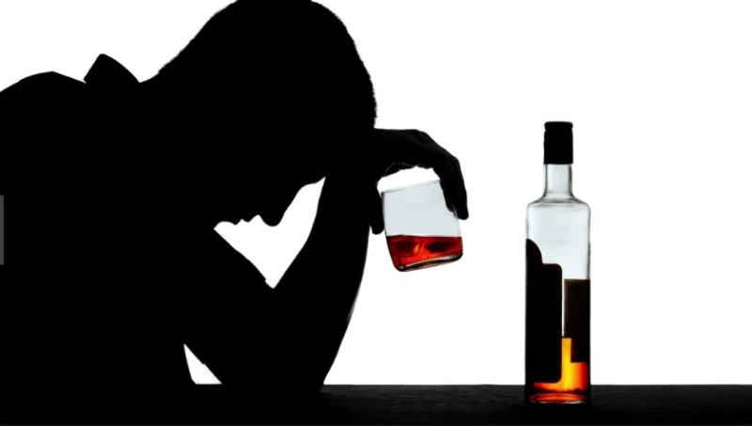
Pada masa yang sama,
Kedapatan umat Islam yang terjebak dalam perkara munkar dan negatif; mereka berjudi, minum arak, berkhalwat, terlibat dalam hubungan luar nikah dan lain-lain lagi.

Slide 17
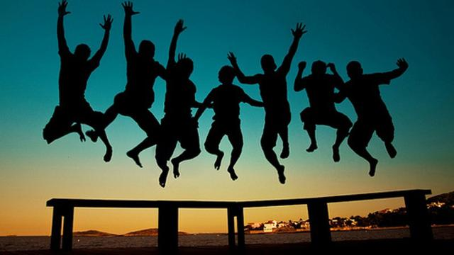
Begitu juga,
Pergaulan bebas antara lelaki dan wanita turut berlaku secara berleluasa. Para pemuda dan pemudi berarak ke hulu dan ke hilir dengan motorsikal dan kereta, tanpa ikatan perkahwinan yang sah. Pusat-pusat hiburan, pusat membeli belah dan tempat awam pula telah menjadi tempat menghabiskan masa dengan perkara tidak berfaedah, baik kepada agama, diri, keluarga, masyarakat dan negara.

Slide 18
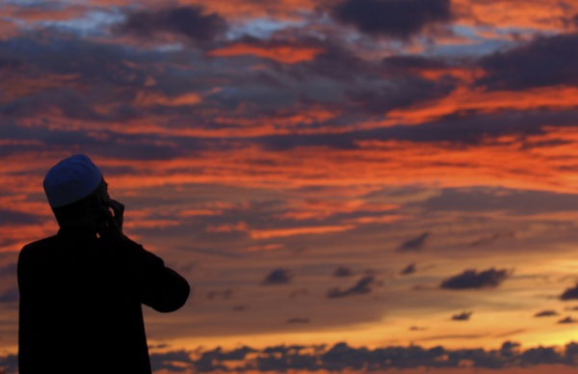
Begitulah juga,
Saat azan maghrib telah lama berkumandang, masih kelihatan kalangan kita asyik membeli belah di pasaraya atau enak menjamu selera di kedai-kedai makan. Ini tidak termasuk lagi, saudara-saudara kita yang sedang menonton tv, mendengar muzik, melepak dan berbual-bual kosong atau asyik menghisap rokok di beranda rumah. Kita tidak menuduh mereka meninggalkan solat maghrib, namun besar kemungkinan mereka gagal solat berjamaah di masjid.

Slide 19
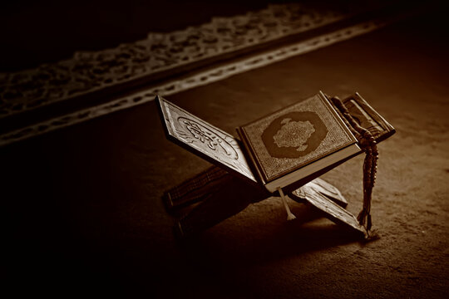
Senario yang diperkatakan tadi boleh menggambarkan betapa dhaifnya sebahagian umat Islam dalam menghayati agama. Semuanya itu adalah sebahagian contoh kepincangan yang berlaku dalam masyarakat kita, dan ia amat membimbangkan.

Slide 20
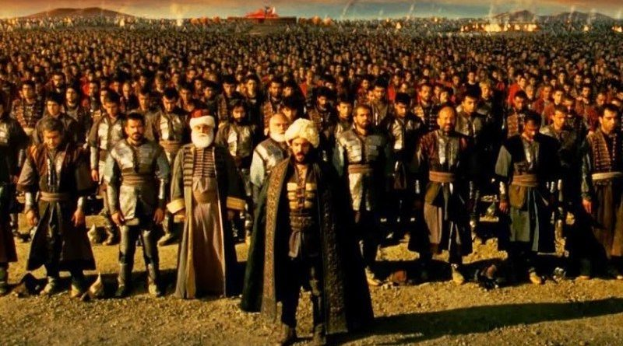
Justeru itu,
Semua pihak, sama ada pihak berkuasa, para pemimpin masyarakat, ibu bapa penjaga mahupun orang perseorangan, mereka semua bertanggungjawab membaiki kepincangan ini. Janganlah dijadikan kesibukan urusan hidup sebagai halangan untuk menunaikan tanggungjawab ini.

Slide 21

Seruan Khatib
Marilah sama-sama kita bertekad untuk memperteguhkan iman, meningkatkan ketaatan dan memperkasakan syiar Islam, dengan menghayati keagungan Allah, menjauhkan diri daripada lalai dan lupa kepada-Nya, memakmurkan rumah-rumah-Nya (masjid dan surau)

Slide 22
Seruan Khatib
Menambah kefahaman agama menerusi kuliah-kuliah ilmu, membanyakkan amal kebajikan pada sepanjang masa, segera memohon taubat kepada Allah SWT di atas kealpaan dan keingkaran mentaati perintah-Nya, di samping melakukan kewajipan amar makruf nahi mungkar kepada masyarakat.

Slide 23
Seruan Khatib
Ingatlah bahawa, tanggungjawab mencegah kemungkaran dan menganjurkan kebaikan merupakan perintah Allah SWT yang menjadi kewajipan bersama. Mengabaikannya boleh mengundang malapetaka dan kemurkaan Allah Ta’ala. Nanti kita sendiri yang kerugian dan menangggung penyesalan yang tidak berkesudahan.

Slide 24
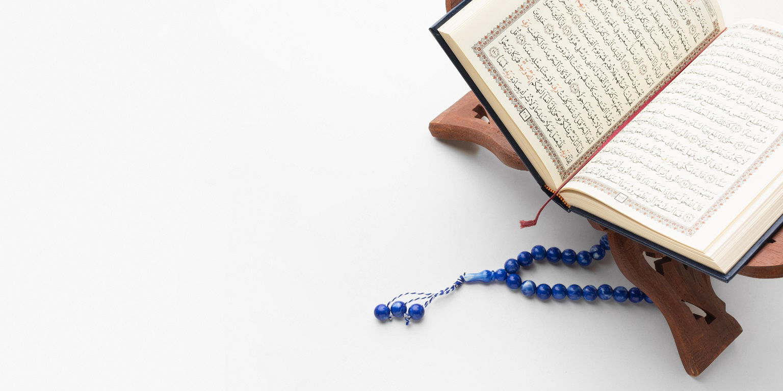
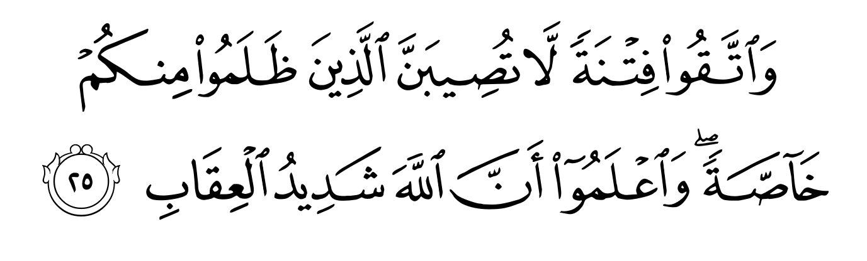
أعُوذُ بِاللهِ مِنَ الشَّيْطَانِ الرَّجِيمِ
Yang bermaksud : “Dan jagalah diri kamu daripada (berlakunya) dosa (yang membawa bala bencana) yang bukan sahaja menimpa orang-orang yang zalim di kalangan kamu secara khusus. Dan ketahuilah bahawa Allah Maha berat azab seksa-Nya.
(Surah Al-Anfal : 25)

Slide 25
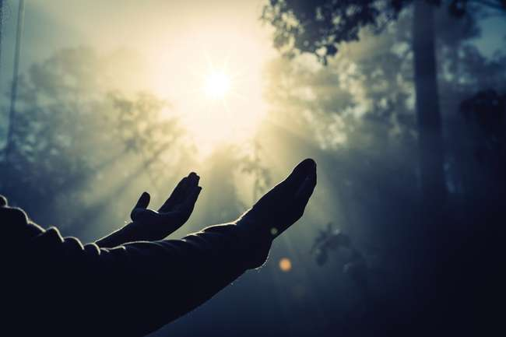
بَارَكَ اللهُ لِيْ وَلَكُمْ فِي الْقُرْآنِ الْعَظِيْمِ،
وَنَفَعَنِيْ وَإِيَّاكُمْ بِمَا فِيْهِ مِنَ الآيَاتِ وَالذِّكْرِ الْحَكِيْمِ،
وَتَقَبَّلَ مِنِّيْ وَمِنْكُمْ تِلَاوَتَهُ إِنَّهُ هُوَ السَّمِيْعُ الْعَلِيْمُ،
أَقُوْلُ قَوْلِيْ هَذَا وَأَسْتَغْفِرُ اللهَ الْعَظِيْمَ لِيْ وَلَكُمْ،
وَلِسَائِرِ المُسْلِمِينَ وَالمُسْلِمَاتِ وَالمُؤْمِنِينَ وَالمُؤْمِنَاتِ،
فَاسْتَغْفِرُوْهُ، إِنَّهُ هُوَ الْغَفُوْرُ الرَّحِيْمُ.

Slide 26
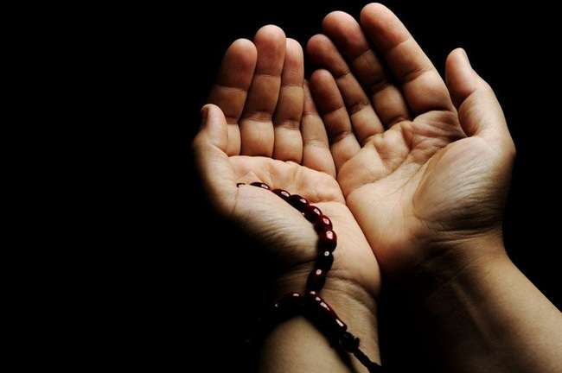
Doa Antara Dua Khutbah
آمِينَ ، يَا مُوَفِّقَ الطَّائِعِينَ
وَفِّقنَا لِطَاعَتِكَ أَجمَعِينَ
وَتُب عَلَينَا وَعَلَى المُسلِمِينَ
وَاغفِر ذَنبَ مَن يَقُولُ: «أَستَغفِرُ اللهَ» العَظِيمَ
وَنَستَغفِرُ اللهَ

Slide 27
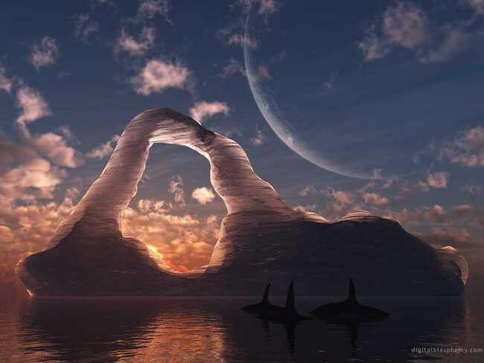
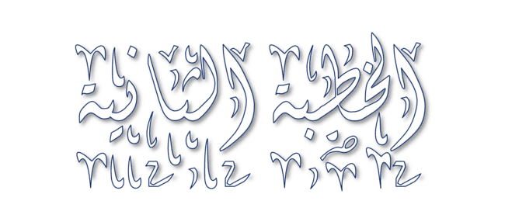


Slide 28
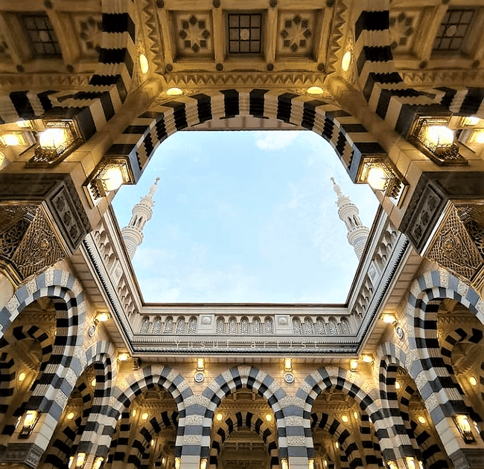

Pujian Kepada Allah S.W.T.
الْحَمْدُ لِلّٰهِ
Segala puji-pujian hanya
bagi Allah S.W.T.

Slide 29
Syahadah
وَأَشْهَدُ أَن لَّا إِلٰهَ إِلَّا اللهُ وَحْدَهُ لَا شَرِيْكَ لَهُ، وَأَشْهَدُ أَنَّ سَيِّدَنَا مُحَمَّدًا عَبْدُهُ وَرَسُوْلُهُ.
Dan aku bersaksi bahawa sesungguhnya tiada tuhan melainkan Allah, Yang Maha Esa, tiada sekutu bagi-Nya, dan juga aku bersaksi bahawa junjungan kami (Nabi) Muhammad (S.A.W) hamba-Nya dan rasul-Nya.

Slide 30
Selawat Ke Atas
Nabi Muhammad S.A.W
اللّٰهُمَّ صَلِّ وَسَلِّمْ وَبَارِكْ عَلَى سَيِّدِنَا مُحَمَّدٍ، وَعَلَى آلِهِ وَأَصْحَابِهِ أَجْمَعِيْنَ
Ya Allah, cucurilah rahmat, kesejahteraan dan keberkatan ke atas junjungan kami (Nabi) Muhammad (S.A.W) dan ke atas keluarganya dan sekalian para Sahabatnya.

Slide 31
Seruan Takwa
اتَّقُوا اللهَ فَقَدْ فَازَ الْمُتَّقُوْنَ
Bertakwalah kepada Allah dengan sebenar-benarnya, sesungguhnya berjayalah orang-orang yang bertaqwa.

Slide 32
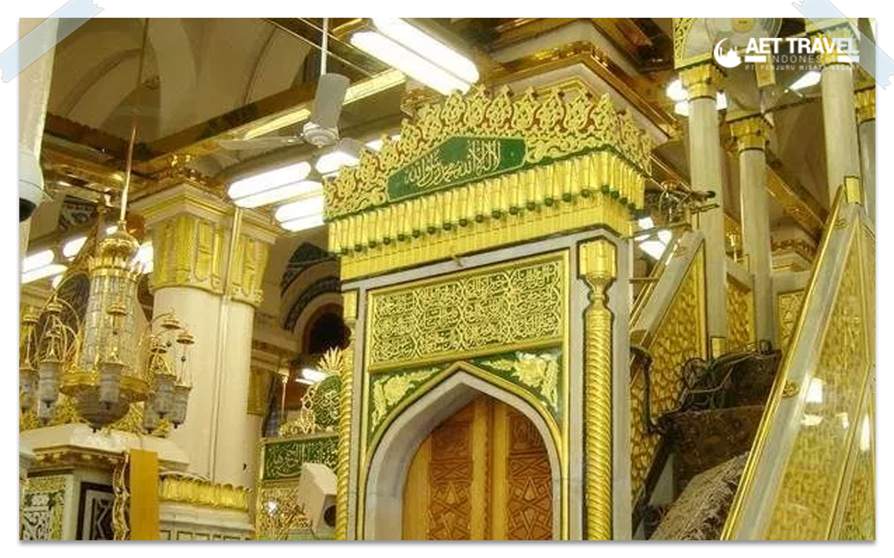
SERUAN KHATIB
Pada kesempatan ini, khatib ingin mengingatkan para ibubapa agar sentiasa mendorong anak-anak untuk memenuhi masa cuti sekolah dengan kegiatan keilmuan dan aktiviti berfaedah, di samping menjauhi kegiatan berisiko di musim tengkujuh ini. Bimbinglah anak-anak di rumah dengan ilmu dan adab.

Slide 33
SERUAN KHATIB
Saidina Ali krm ada berpesan (yang bermaksud):
“Bukanlah kecantikan itu menghiasi diri dengan pakaian, sesungguhnya kecantikan itu ialah kecantikan ilmu dan adab. Bukanlah yatim itu hanya seorang yang kematian bapanya, sesungguhnya yatim itu juga orang yang ketiadaan ilmu dan adab.

Slide 34
SERUAN KHATIB
Khatib juga ingin menarik perhatian sidang Jumaat tentang penderitaan saudara kita di Palestin yang masih bergelut dengan keganasan Zionis Yahudi. Situasi mereka kini semakin kritikal dengan ketibaan musim sejuk, dalam keadaan kemudahan asas telah habis musnah

Slide 35
SERUAN KHATIB
Untuk itu, kepada sesiapa yang ingin terus menyumbang, mereka boleh menyalurkan sumbangan secara terus kepada Jabatan Hal Ehwal Agama Terengganu, Pejabat Agama Daerah atau melalui Jawatankuasa Masjid masing-masing.

Slide 36

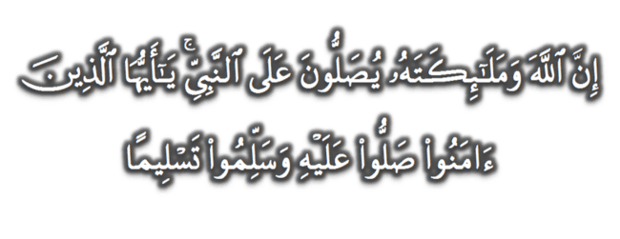
Seruan
Memperbanyakkan ucapan selawat dan salam kepada Rasulullah SAW
(Surah Al-Ahzab : Ayat 56)
“Sesungguhnya Allah Taala Dan Para MalaikatNya Sentiasa Berselawat Ke Atas Nabi (Muhammad).
Wahai Orang-orang Beriman! Berselawatlah Kamu
Ke Atasnya Serta Ucapkanlah Salam Sejahtera Dengan Penghormatan Ke Atasnya Dengan Sepenuhnya”.

Slide 37

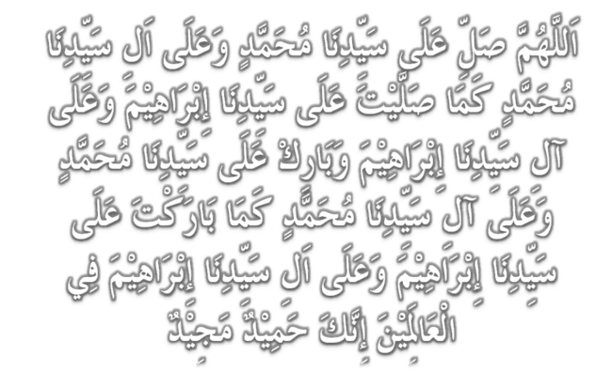
Selawat

Slide 38
DOA
اللّٰهُمَّ اغْفِرْ لِلْمُؤْمِنِيْنَ وَالْمُؤْمِنَاتِ، وَالمُسْلِمِيْنَ وَالْمُسْلِمَاتِ الأَحْيَاءِ مِنْهُمْ وَالأَمْوَات،
إِنَّكَ سَمِيْعٌ قَرِيْبٌ مُجِيْبُ الدَّعَوَات.
اللّٰهُمَّ ادْفَعْ عَنَّا الْبَلاءَ وَالْوَبَاءَ وَالْفَحْشَاءَ
مَا لا يَصْرِفُهُ غَيْرُكَ

Slide 39
DOA
اللّٰهُمَّ إِنَّا نَعُوذُ بِكَ مِنَ البَرَصِ وَالْجُنُونِ وَالْجُذَامِ وَمِن سَيِّئِ الأَسْقَامِ.
اللّٰهُمَّ اشْفِ مَرْضَانَا وَارْحَمْ مَّوْتَانَا، وَالْطُفْ بِنَا فِيمَا نَزَلَ بِنَا

Slide 40


Ya Allah…
Peliharakanlah
Kebawah Duli Yang Maha Mulia Raja Kami
Al-Wathiqu Billah Sultan Mizan Zainal Abidin Ibni Al-Marhum Sultan Mahmud
Al-Muktafi Billah Shah,
Limpahkanlah RahmatMu Untuk Baginda,
Juga Untuk Sultanah Nur Zahirah
Sultanah Terengganu
Dan Peliharakanlah Putera Puteri,
Ahli Keluarga, Keturunan dan Kerabat Baginda

Slide 41
Ya Allah…
Peliharakanlah Para Ulama’,
Semua Pembesar, Hakim-Hakim,
Pegawai Kerajaan dan Rakyat Jelata Baginda
Dari Kalangan Orang Islam dan
Mereka Yang Beriman Lelaki dan Perempuan
Di Dunia dan Akhirat Dengan Segala RahmatMu,
Wahai Allah Yang Maha Penyayang.
Ya Allah…
Peliharakanlah Juga Raja Muda Kami
Tengku Muhammad Ismail Ibni
Al-Wathiqu Billah Sultan Mizan Zainal Abidin

Slide 42
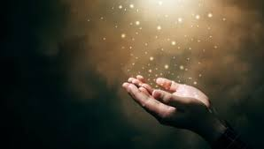
DOA
اللَّهُمَّ أَعِزَّ الإِسْلاَمَ وَالْمُسْلِمِيْنَ، وَأَذِلَّ الْمُعْتَدِيْنَ الظَّالِمِيْنَ، وَدَمِّرْ أَعْدَائَكَ أَعْدَاءَ الدِّيْنَ، وَانْصُرْنَا عَلَيْهِمْ يَا رَبَّ الْعَالَمِيْنَ
اللَّهُمَّ انْصُرْ إِخْوَانَنَا الْمُسْلِمِيْنَ وَالْمُجَاهِدِيْنَ فِيْ فَلَسْطِيْن وَفِيْ كُلِّ مَكَانٍ.

Slide 43

DOA …
Ya Allah, Ya Rahman, Ya Rahim
Kurniakanlah ganjaran pahala yang berterusan kepada pembayar- pembayar zakat yang telah menunaikan zakat melalui Majlis Agama Islam dan Adat Melayu Terengganu (MAIDAM) serta berkatilah dan rahmatilah segala harta- harta mereka yang berbaki. Kami memohon kepada-Mu agar harta- harta kami menjadi harta-harta yang bersih dan jadikanlah zakat kami ini sebagai saham buat kami di akhirat kelak.

Slide 44
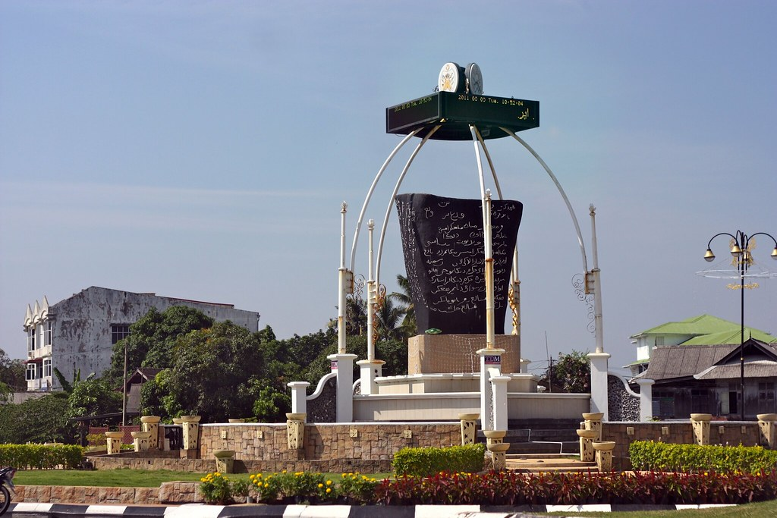
DOA …
Ya Allah,
Jadikanlah negeri ini negeri yang aman, maju lagi diberkati. Bukakanlah pintu-pintu rezeki dari segala penjuru. Kurniakanlah kepada kami nikmat kesejahteraan yang berterusan. Jauhkanlah negeri kami ini daripada segala malapetaka, musibah dan apa jua kemurkaan-Mu.

Slide 45
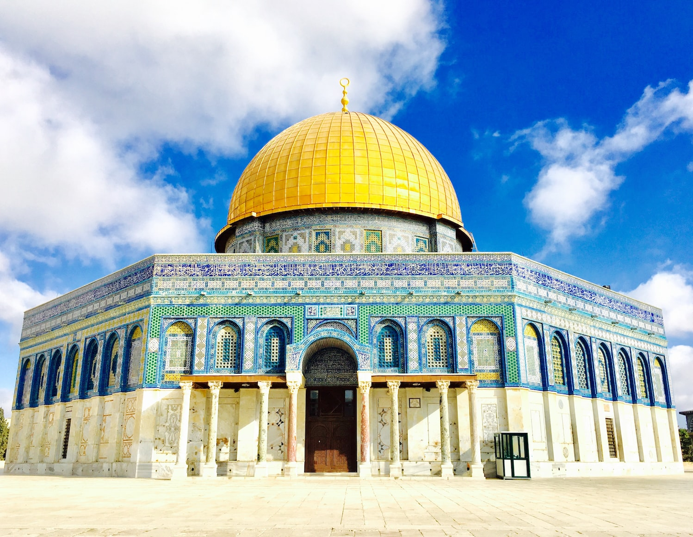
DOA …
Ya Allah,
Anugerahkan pertolongan dan bantuanMu untuk saudara kami di Palestin. Berikanlah ketabahan dan kekuatan kepada saudara kami di sana dalam menghadapi kekejaman rejim zionis. Peliharakanlah bumi Baitul Maqdis dan seluruh saudara kami di sana.
Amin Ya Rabbal alamin

Slide 46
DOA PENUTUP…
رَبَّنَا آتِنَا فِي الدُّنْيَا حَسَنَةً وَفِي الآخِرَةِ حَسَنَةً
وَقِنَا عَذَابَ النَّارِ
Kurniakanlah Kepada Kami Kebaikan Di Dunia Dan Kebaikan Di Akhirat Serta Hindarilah Kami Dari Seksaan Neraka
وَصَلَّى اللهُ عَلىَ سَيِّدِنَا مُحَمَّدٍ وَعَلىَ آلِهِ وَصَحْبِهِ وَسَلَّمْ.
وَالْحَمْدُ للهِ رَبِّ الْعَالَمِيْنَ

Slide 47
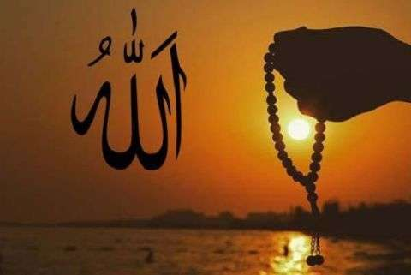
عِبَادَ اللهِ!
اُذْكُرُوْا اللهَ الْعَظِيْمَ يَذْكُرْكُمْ،
وَاشْكُرُوْهُ عَلَى نِعَمِهِ يَزِدْكُمْ،
وَلَذِكْرُ اللهِ أَكْبَرُ، وَاللهُ يَعْلَمُ مَا تَصْنَعُوْنَ

Slide 48
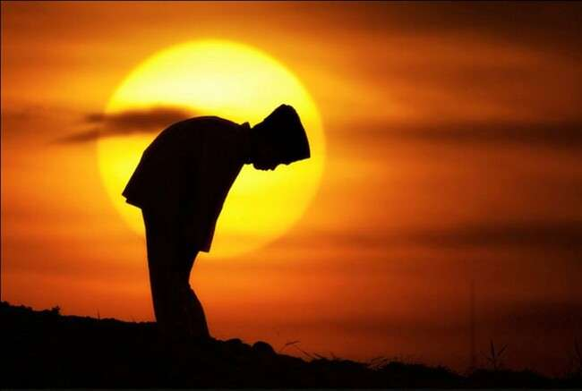
قُوْمُوْا إِلَى صَلاتِكُمْ،
يَرْحَمْكُمُ الله

